Slide 1
МБДОУ «Детский сад №4 «Росинка» комбинированного вида» г. Шарыпово
Подготовил: воспитатель
Фисюк Марина Витальевна
«Предметно – развивающая среда группы «Капельки»»

Slide 2
«Развивающая среда – это социальная культура общества, собственно это тот мир, в который ребенок приходит, рождаясь на свет».
Детский сад как образовательный центр всегда несет в себе не только заряд «запрограммированной» культуры, и должен стать источником обогащения опыта детской деятельности, психики, личности и его интересов. Разнообразные базовые компоненты развивающей предметной среды дают возможность избежать рутины и неформально организовать педагогический процесс. Ведь если ребенок все время занят полезным и интересным делом, это уже большая педагогическая удача. Деятельный, инициативный ребенок может быть только там, где он чувствует себя в теплом, уютном, родном доме, открытом для него, его друзей, воспитателей и родителей.

Slide 3
Цель взрослого в предметной среде – содействовать развитию ребенка как личности, развивать у него желание познавать окружающий мир и социальную жизнь вокруг него.

Slide 4
Поэтому направление деятельности и познавательное развитие ребенка во многом зависит от нас, взрослых – от того, как устроена предметно-пространственная организация их жизни, из каких игрушек и дидактических пособий она состоит, каков их развивающий потенциал и даже от того, как они расположены. Все, что окружает ребенка, формирует его психику, является источником его знаний и социального опыта. Именно поэтому, мы взрослые берем на себя ответственность создать такие условия, которые способствовали бы наиболее полной реализации развития детей по всем организациям предметно-развивающей среды.

Slide 5
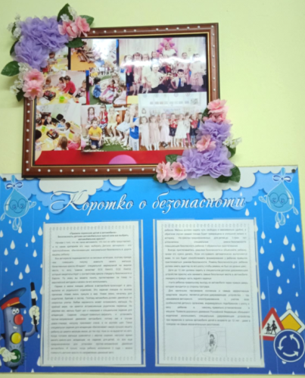
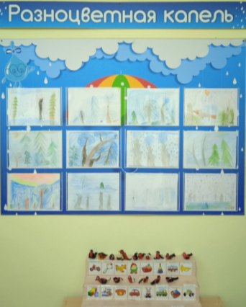
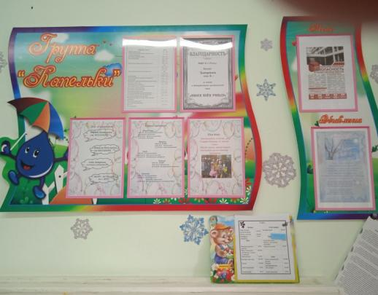
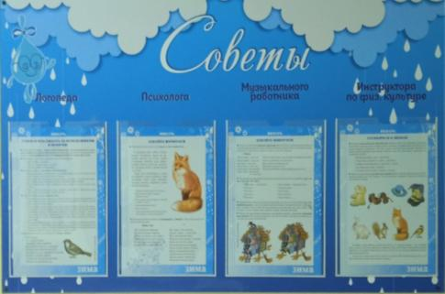
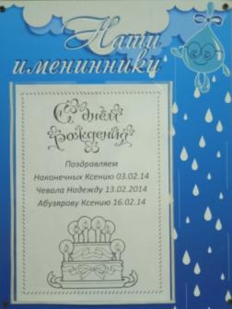
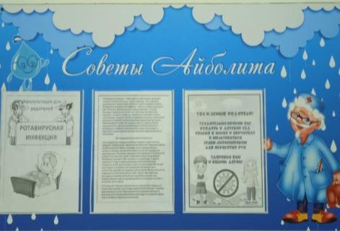
Приглашаем в нашу группу!

Slide 6
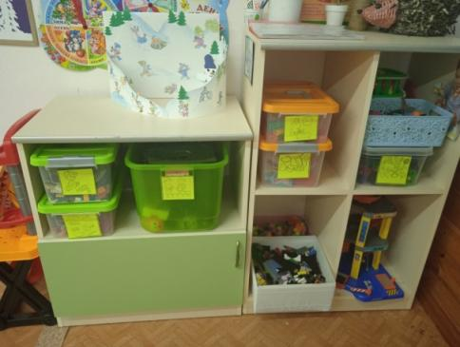
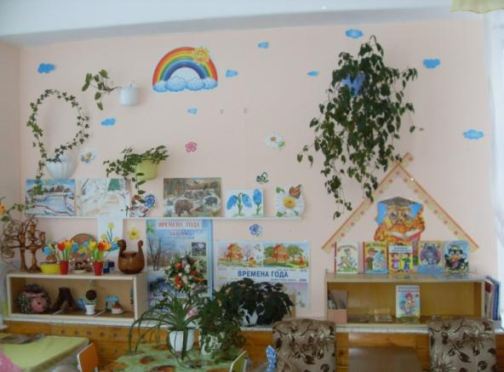
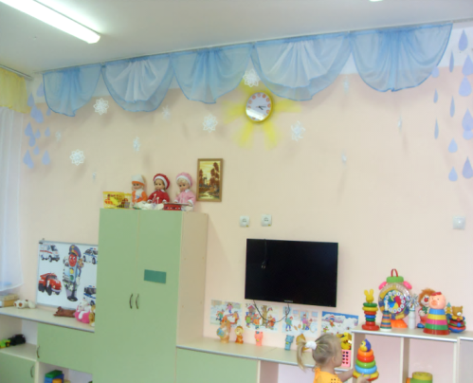

Slide 7
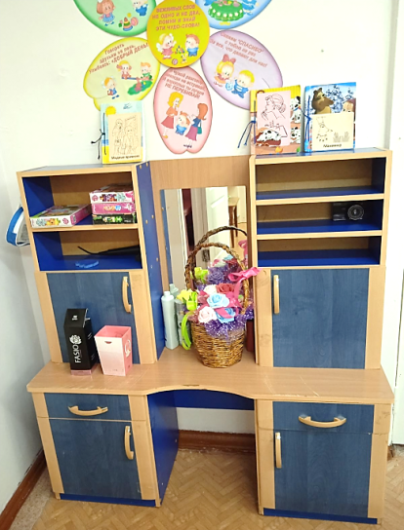
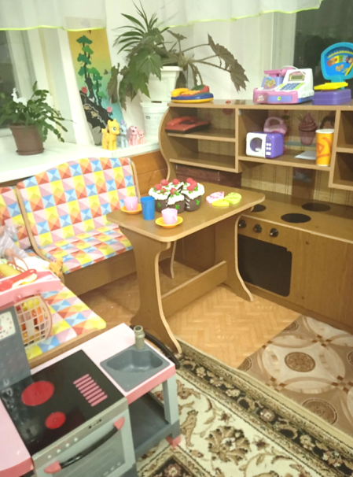
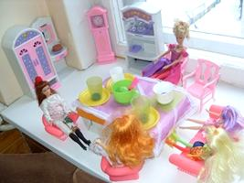
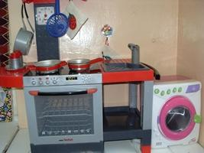
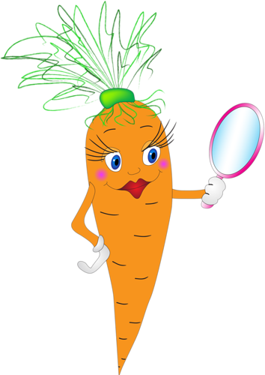
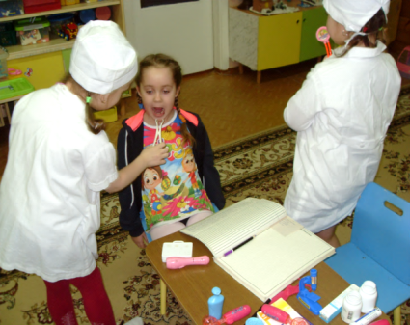
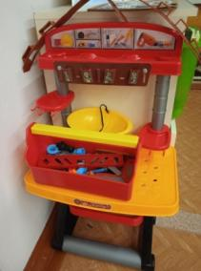
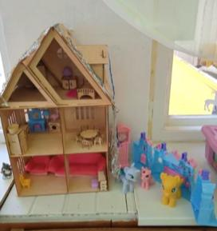
Сюжетно- развивающие игры

Slide 8
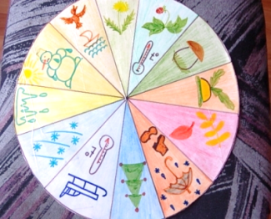
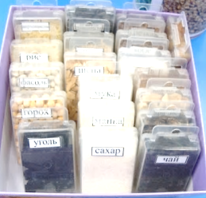
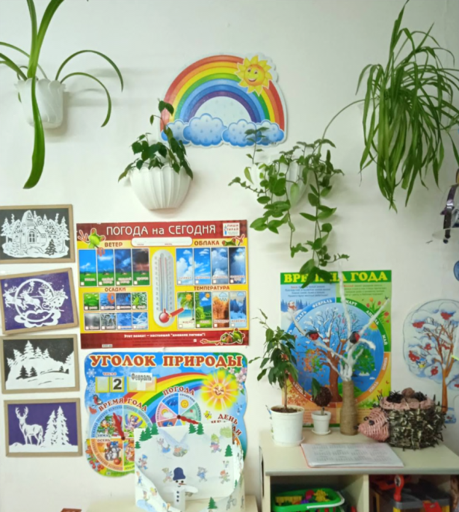
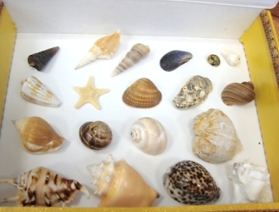
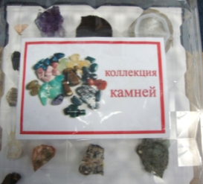
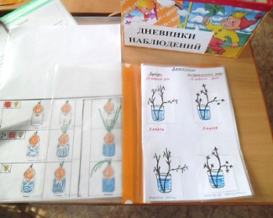
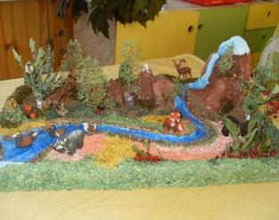
Уголок природы

Slide 9
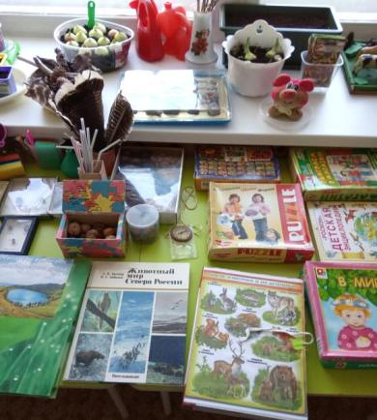
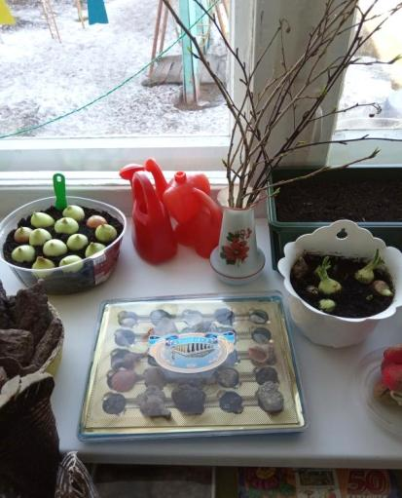
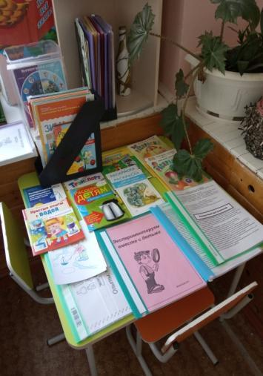
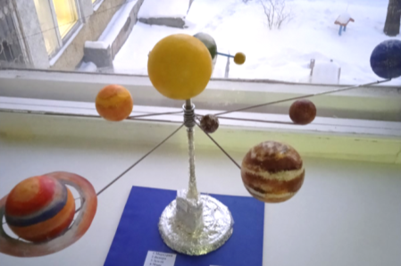
Уголок
экспериментирования

Slide 10
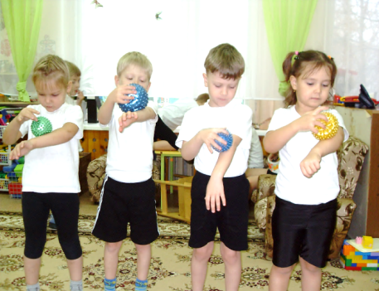
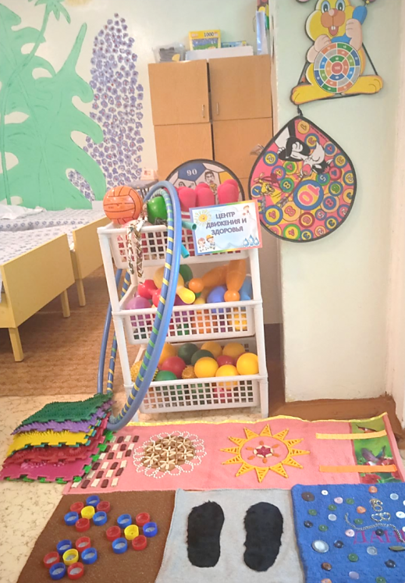
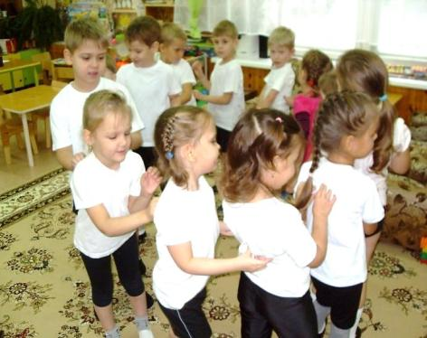
Физическое развитие

Slide 11
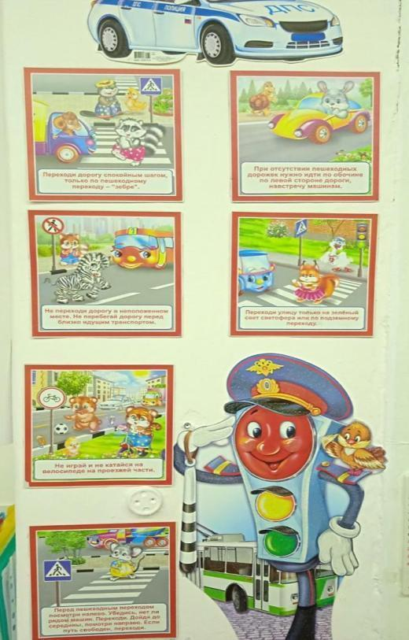
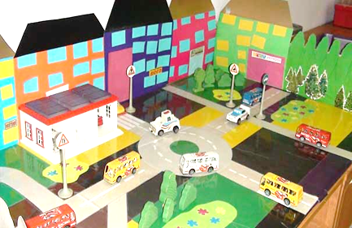
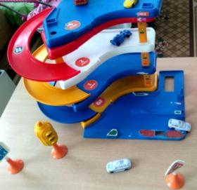
Уголок ПДД

Slide 12
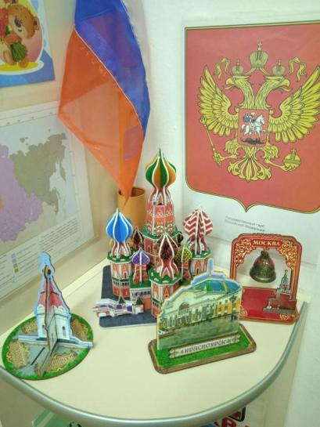
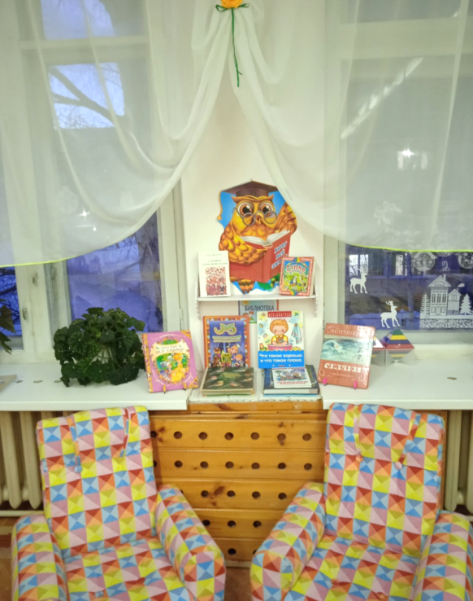
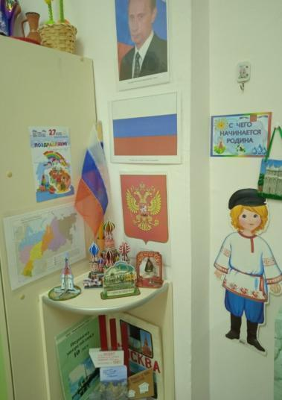
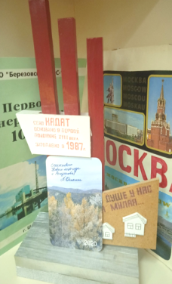
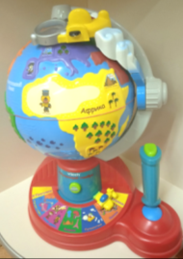
Мы-патриоты

Slide 13
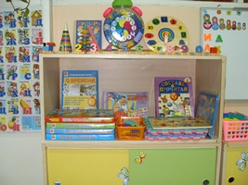
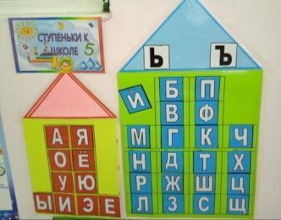
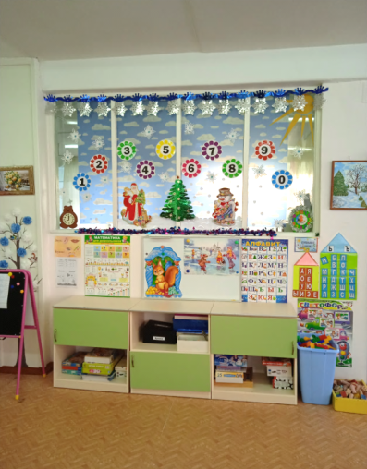
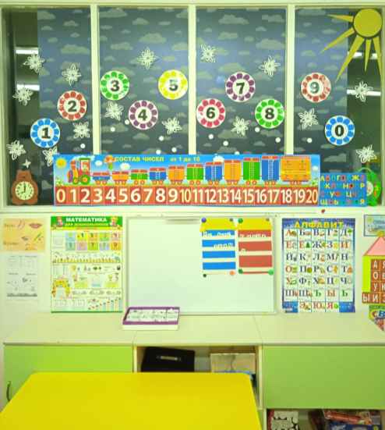
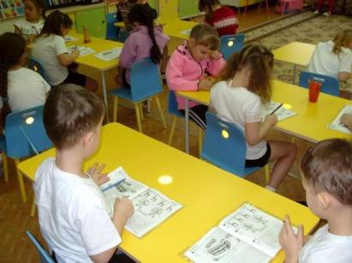
Ступеньки к школе

Slide 14
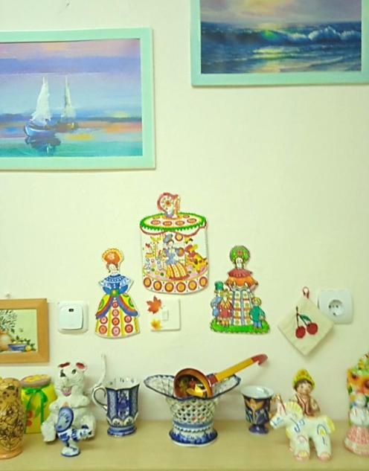
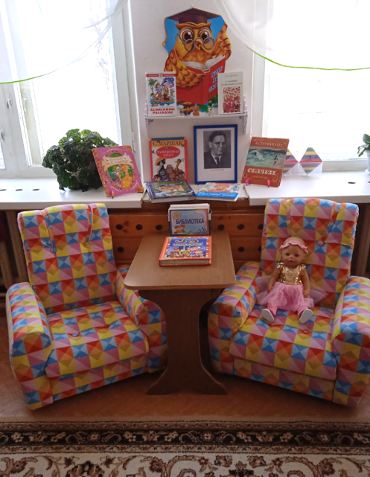
Центр творчества Библиотека

Slide 15
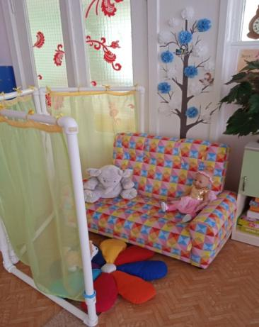
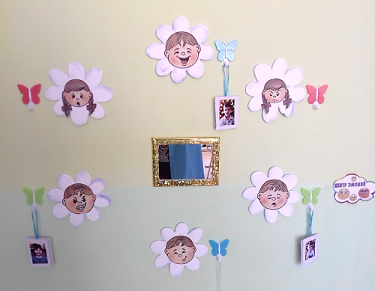
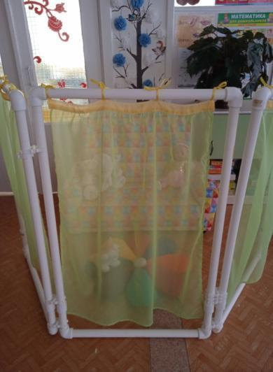
Зона уединения Мое настроение

Slide 16
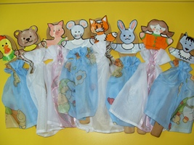
Уголок театрализованной
деятельности

Slide 17
Спасибо за внимание!

